Slide 1
租户权限:租户基本权限表设计(6张表)

Slide 2
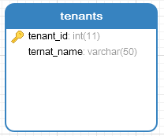
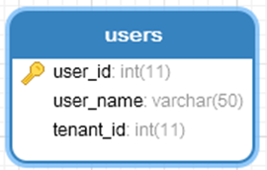
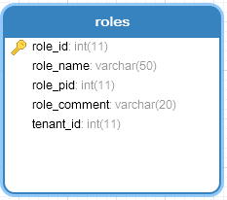
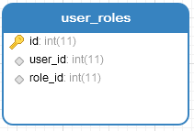
看表结构(主要表)
根据业务
这个可以共用角色数据
也可以分开（但是会数据冗余）
tenant_id可以冗余到这张表。

Slide 3
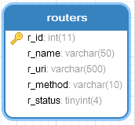
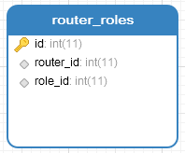
后面两张表(和之前一样)
为了方便，也可以冗余tenant_id到两者的关系表中

Slide 4
首先初始化角色
格式
g, shenyi, admin,domain1
g, lisi, admin,domain2
粗暴的方法
1、先取出所有租户列表,然后遍历
2、组装策略

Slide 5
基本代码
roles:=make([]*models.Role,0)
lib.Gorm.Table("roles a,tenants b").
Where("a.tenant_id=b.tenant_id").
Where("a.role_pid=?",0).Select("a.*,b.tenant_name").
Find(&roles)

Slide 6
程序员在囧途教育群
98514334

